Slide 1
Rețele de mixare cu aplicații în
protocoale de securitate
Avram Marius-Alexandru
Coordonator: Lect. Dr. Sorin Iftene

Slide 2
Cuprins:
Importanța anonimatului
Ce este un mixnet?
Aplicații generale
Aplicație pentru vot electronic
Concluzii

Slide 3
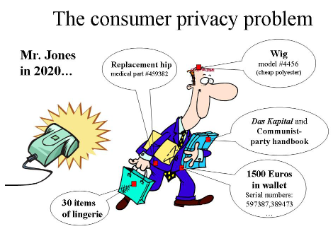
Anonimat
Anonimitatea este necesară pentru:
Protejarea identității
Libertatea de exprimare a opiniei
Partajarea informațiilor cu caracter sensibil
Fig. 1. An illustration of potential consumer privacy problems of RFID
Sursă: http://www.arijuels.com/wp-content/uploads/2013/09/J06a.pdf

Slide 4
Fața negativă a anonimatului
Lipsa responsabilității
Ascunderea urmelor digitale a criminalilor
Compromiterea siguranței publice

Slide 5
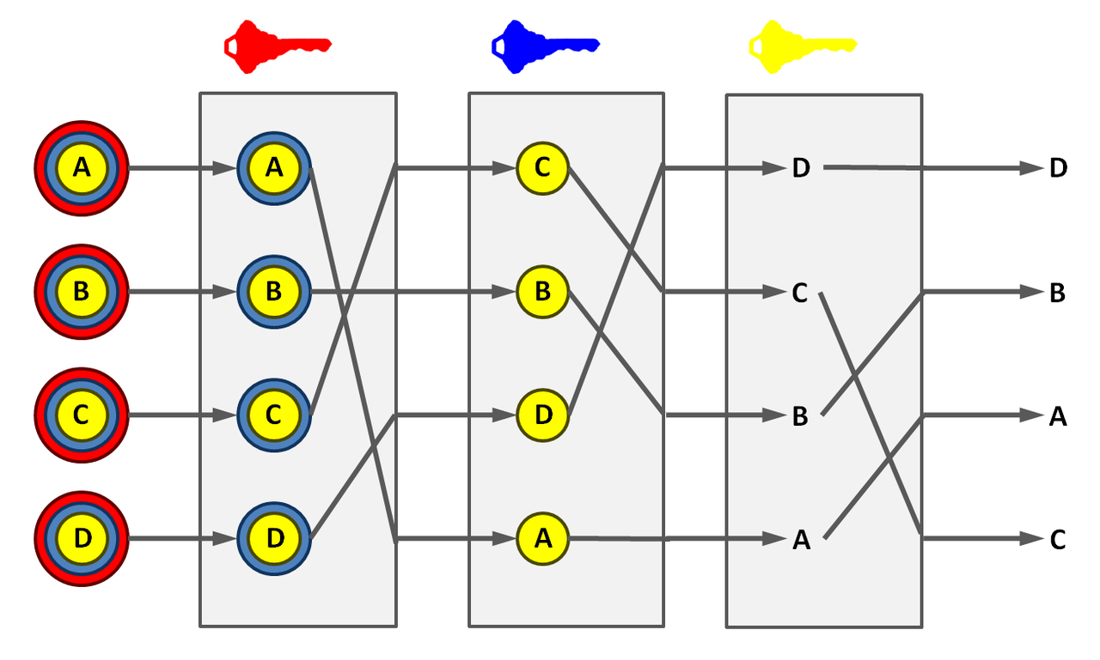
Mixnet de decriptare
Soluție pentru păstrarea anonimatului folosind operații criptografice.
Fig. 2. Mixnet de decriptare
Sursă: https://en.wikipedia.org/wiki/Mix_network#/media/File:Red_de_mezcla.png

Slide 6
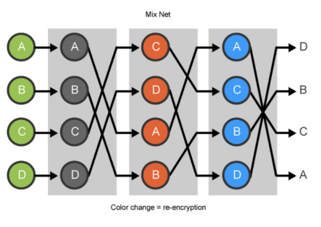
Mixnet de recriptare
Fig. 3. Sursă: https://medium.com/mit-media-lab/crypto- voting-us-elections-reality-554214b5c843

Slide 7
Aplicații bazate pe mixnet.
Protocol de licitație online
Protocol de vot electronic
RFID
Emailuri anonime

Slide 8
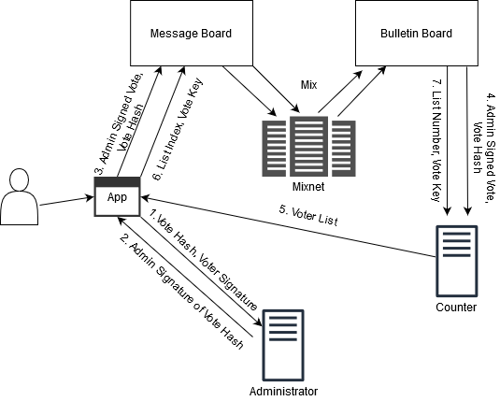
Aplicație de vot electronic(Fujioka et al. 1992)

Slide 9
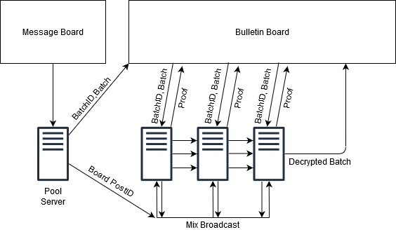
Mixnet

Slide 10
Prezentarea aplicației

Slide 11
Concluzii

Slide 12
Bibliografie
Fig. 1. RFID Security and Privacy:A Research Survey http://www.arijuels.com/wp-content/uploads/2013/09/J06a.pdf
Fig. 2. Mix network Wikipedia.org https://en.wikipedia.org/wiki/Mix_network#/media/File:Red_de_mezcla.png
Fig. 3. Crypto Voting + US Elections: Reality
https://medium.com/mit-media-lab/crypto- voting-us-elections-reality-554214b5c843

